Slide 1
Объяснение ситуаций «Дети и дорога»
Материалы: 14 карточек, изображающие дорожные ситуации с участием детей в качестве пешеходов, пассажиров и водителей.
Цель: Обучение правилам дорожного движения, основам безопасного поведения на улице.
Задачи: учить оценивать дорожную ситуацию, предвидеть возможную опасность. Контролировать свои действия на дороге, осознавая ответственность за последствия своего поведения для себя и других людей. Быть внимательным и осторожным. С уважением относиться к другим участникам дорожного движения.

Slide 2
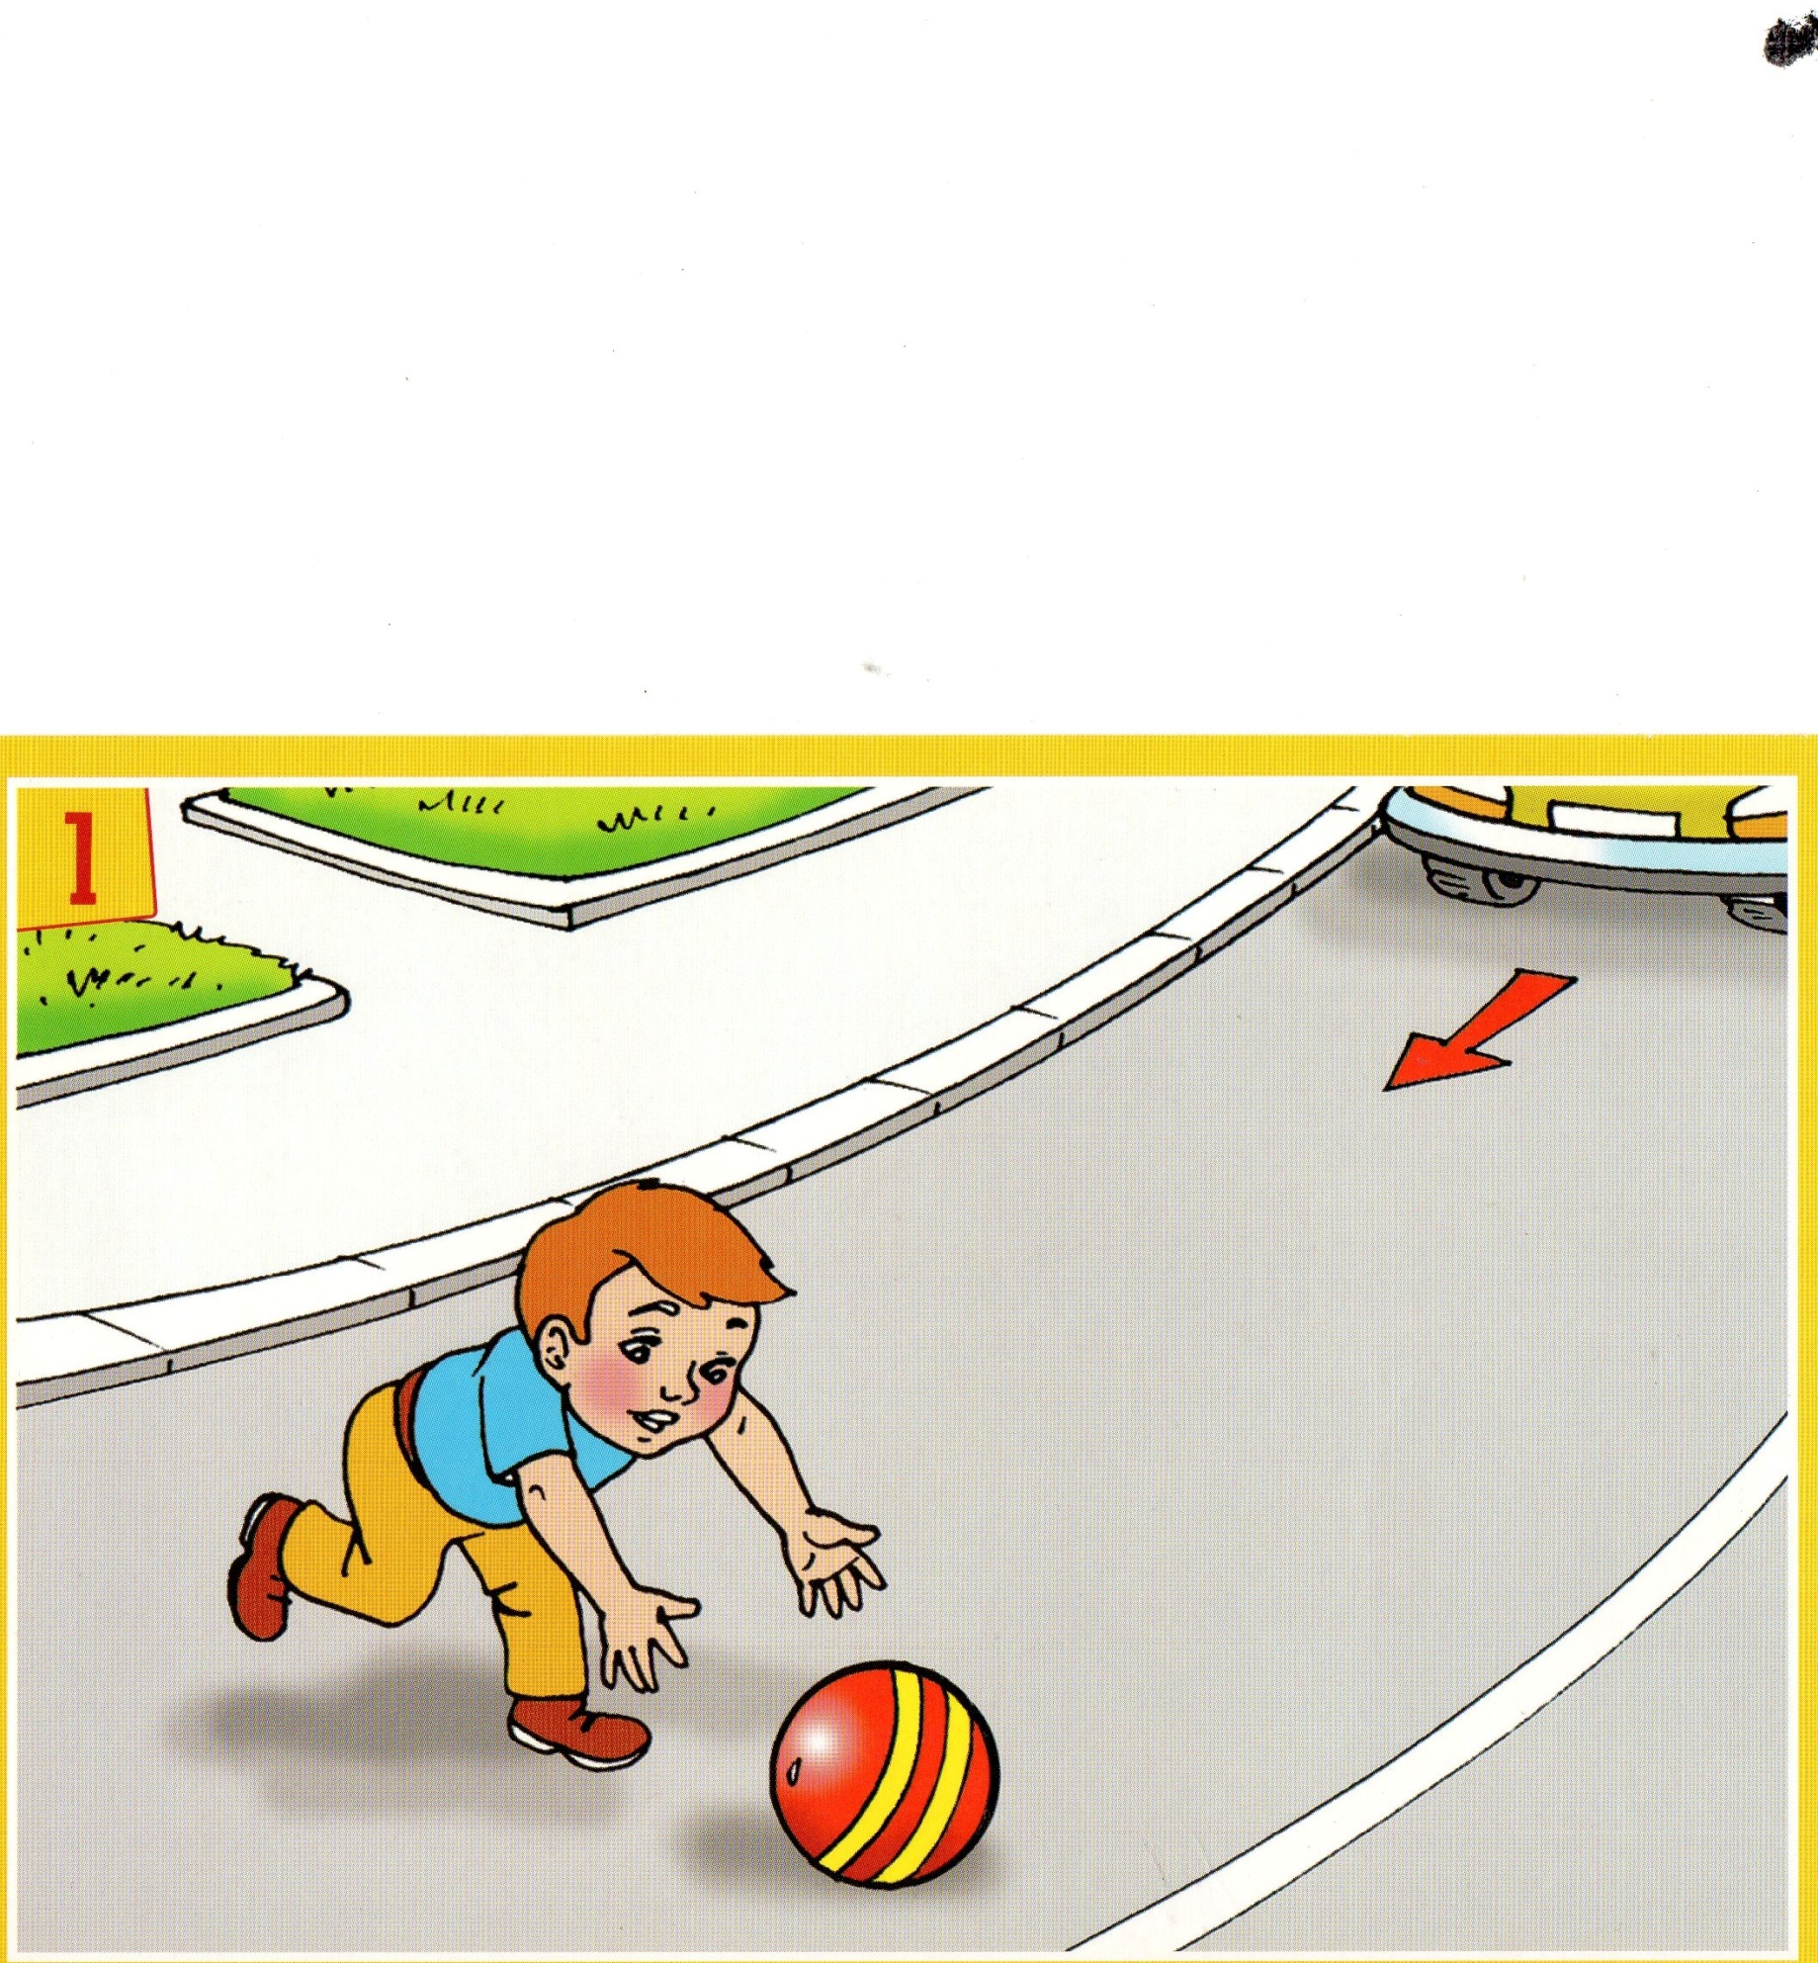

Slide 3
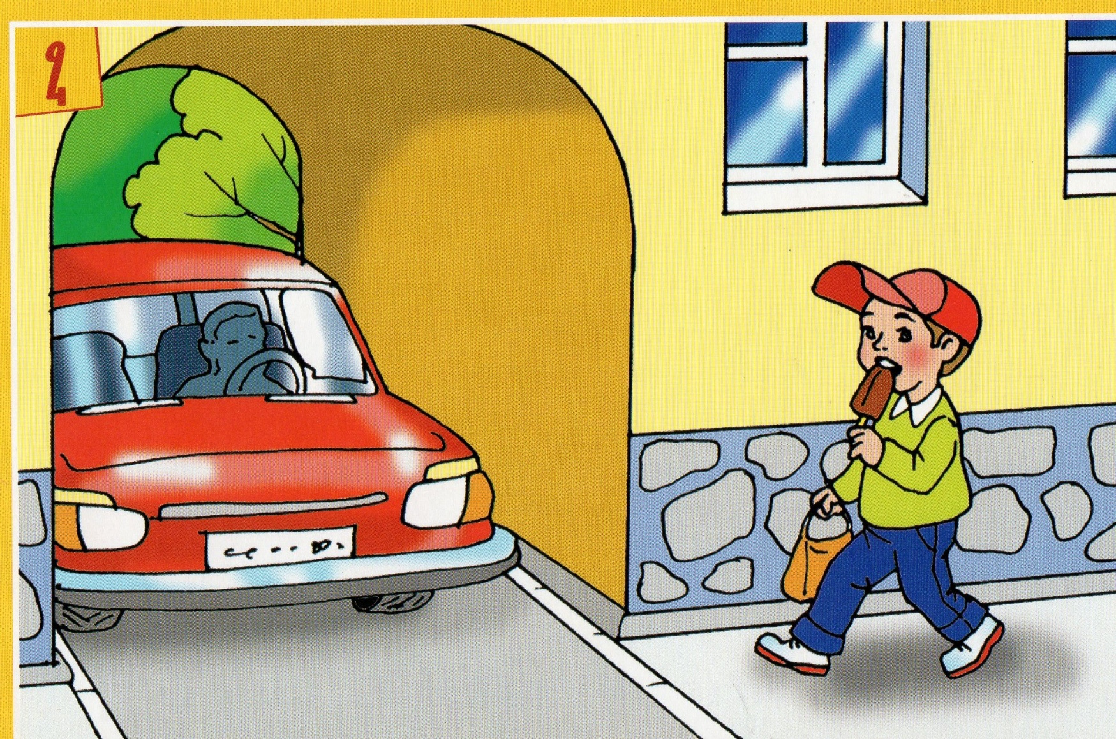

Slide 4
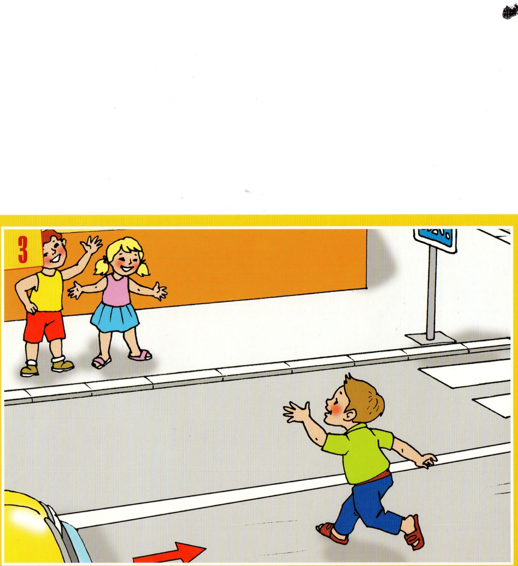

Slide 5
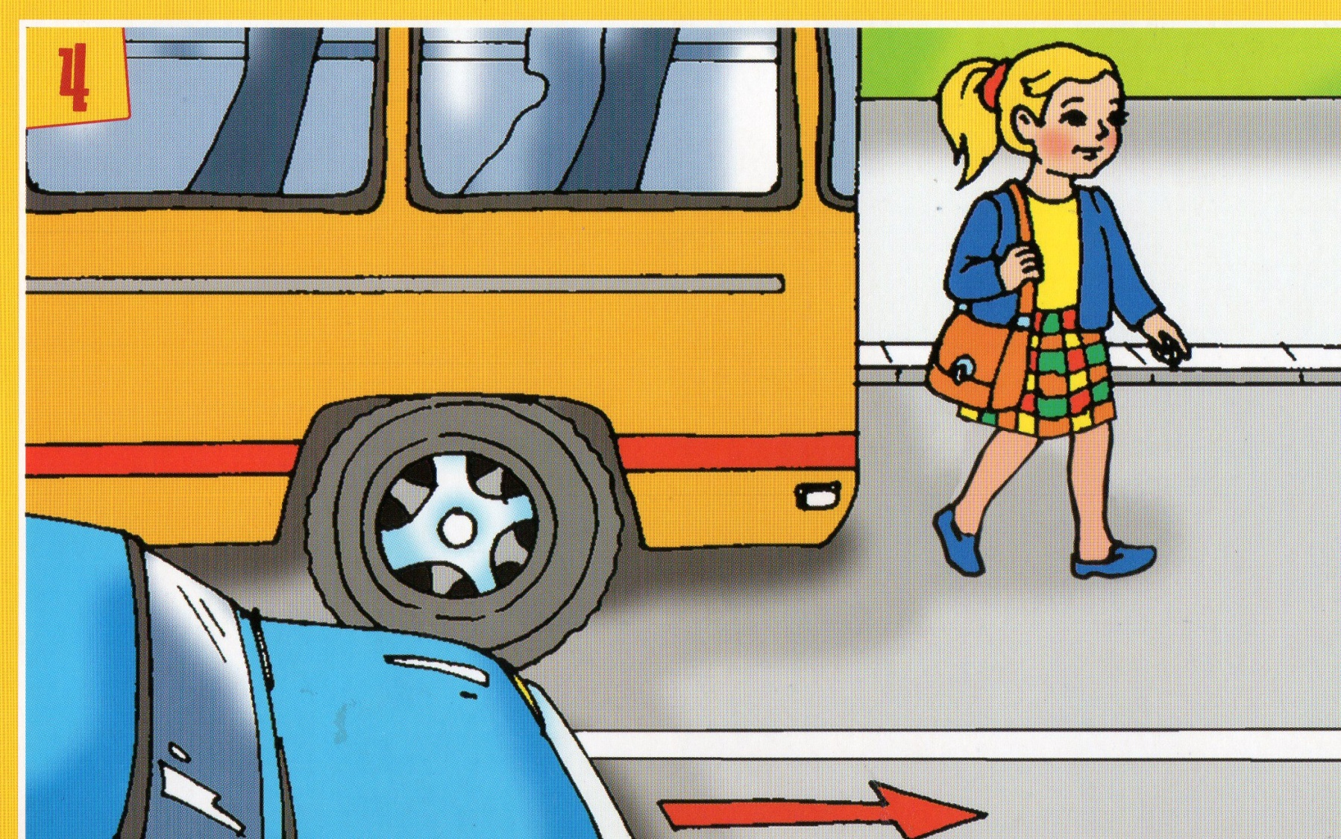

Slide 6
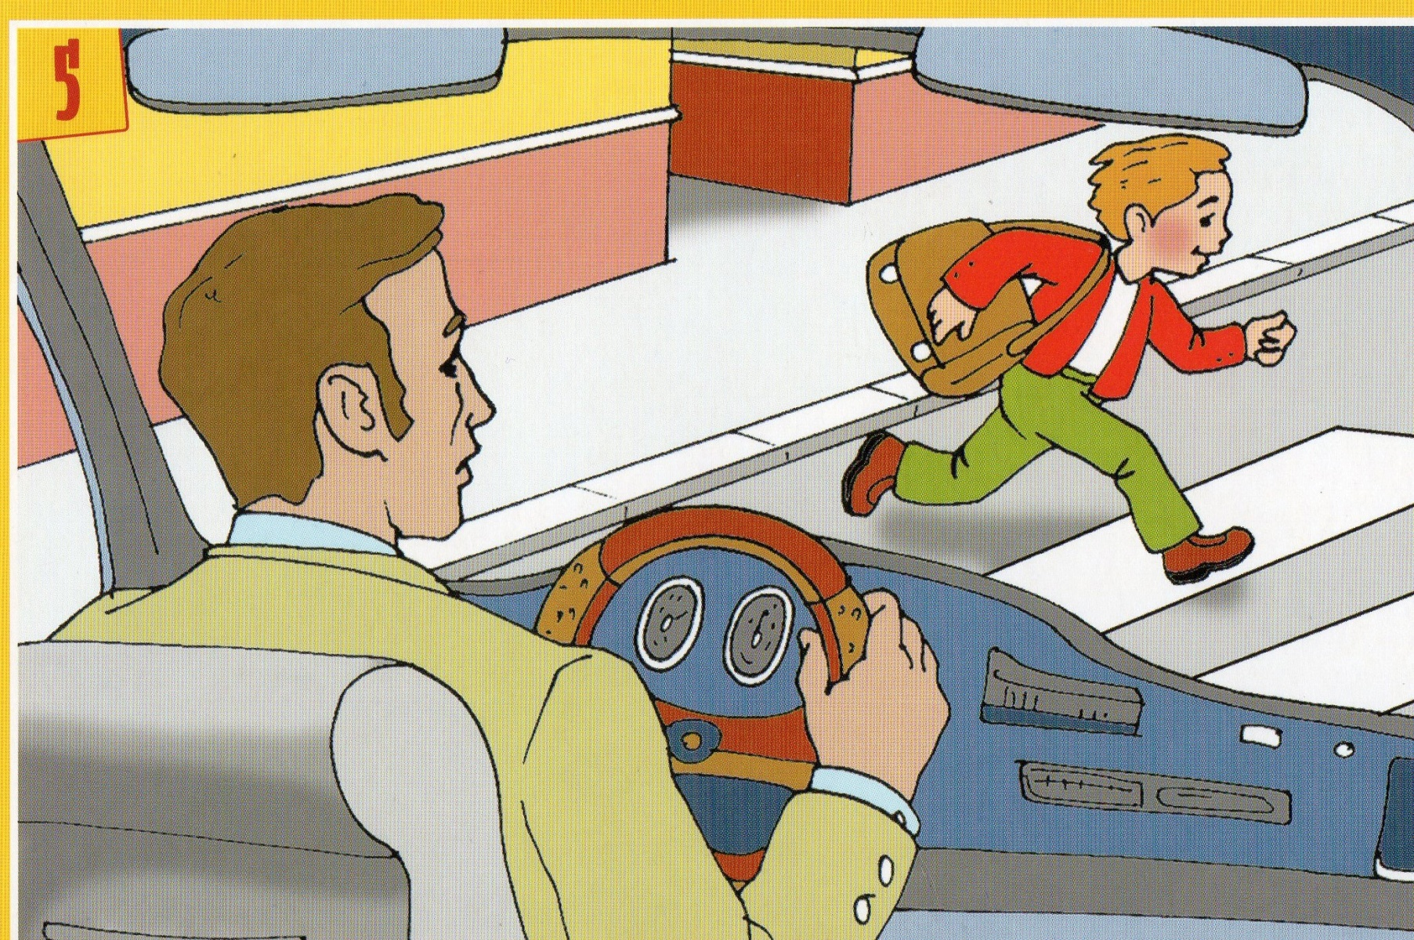

Slide 7
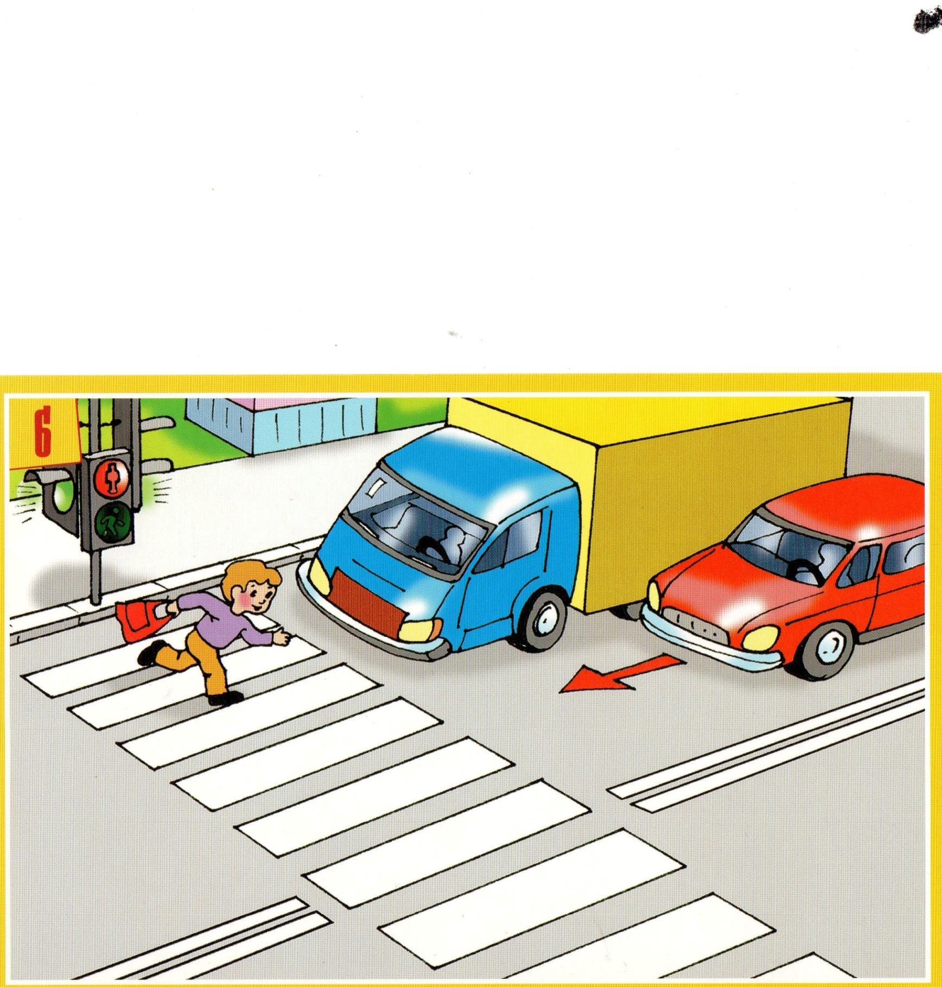

Slide 8
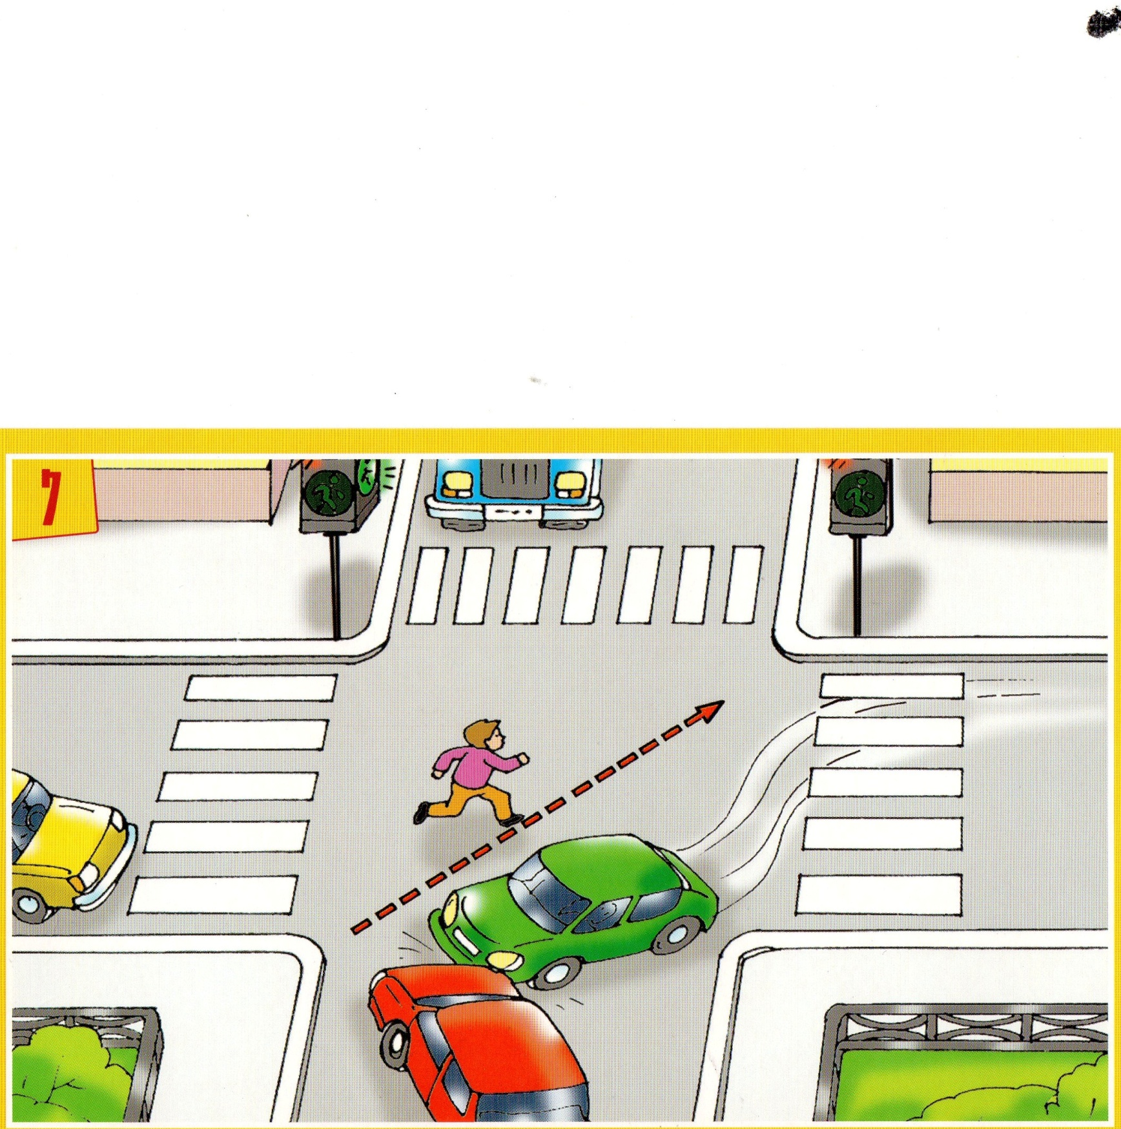

Slide 9
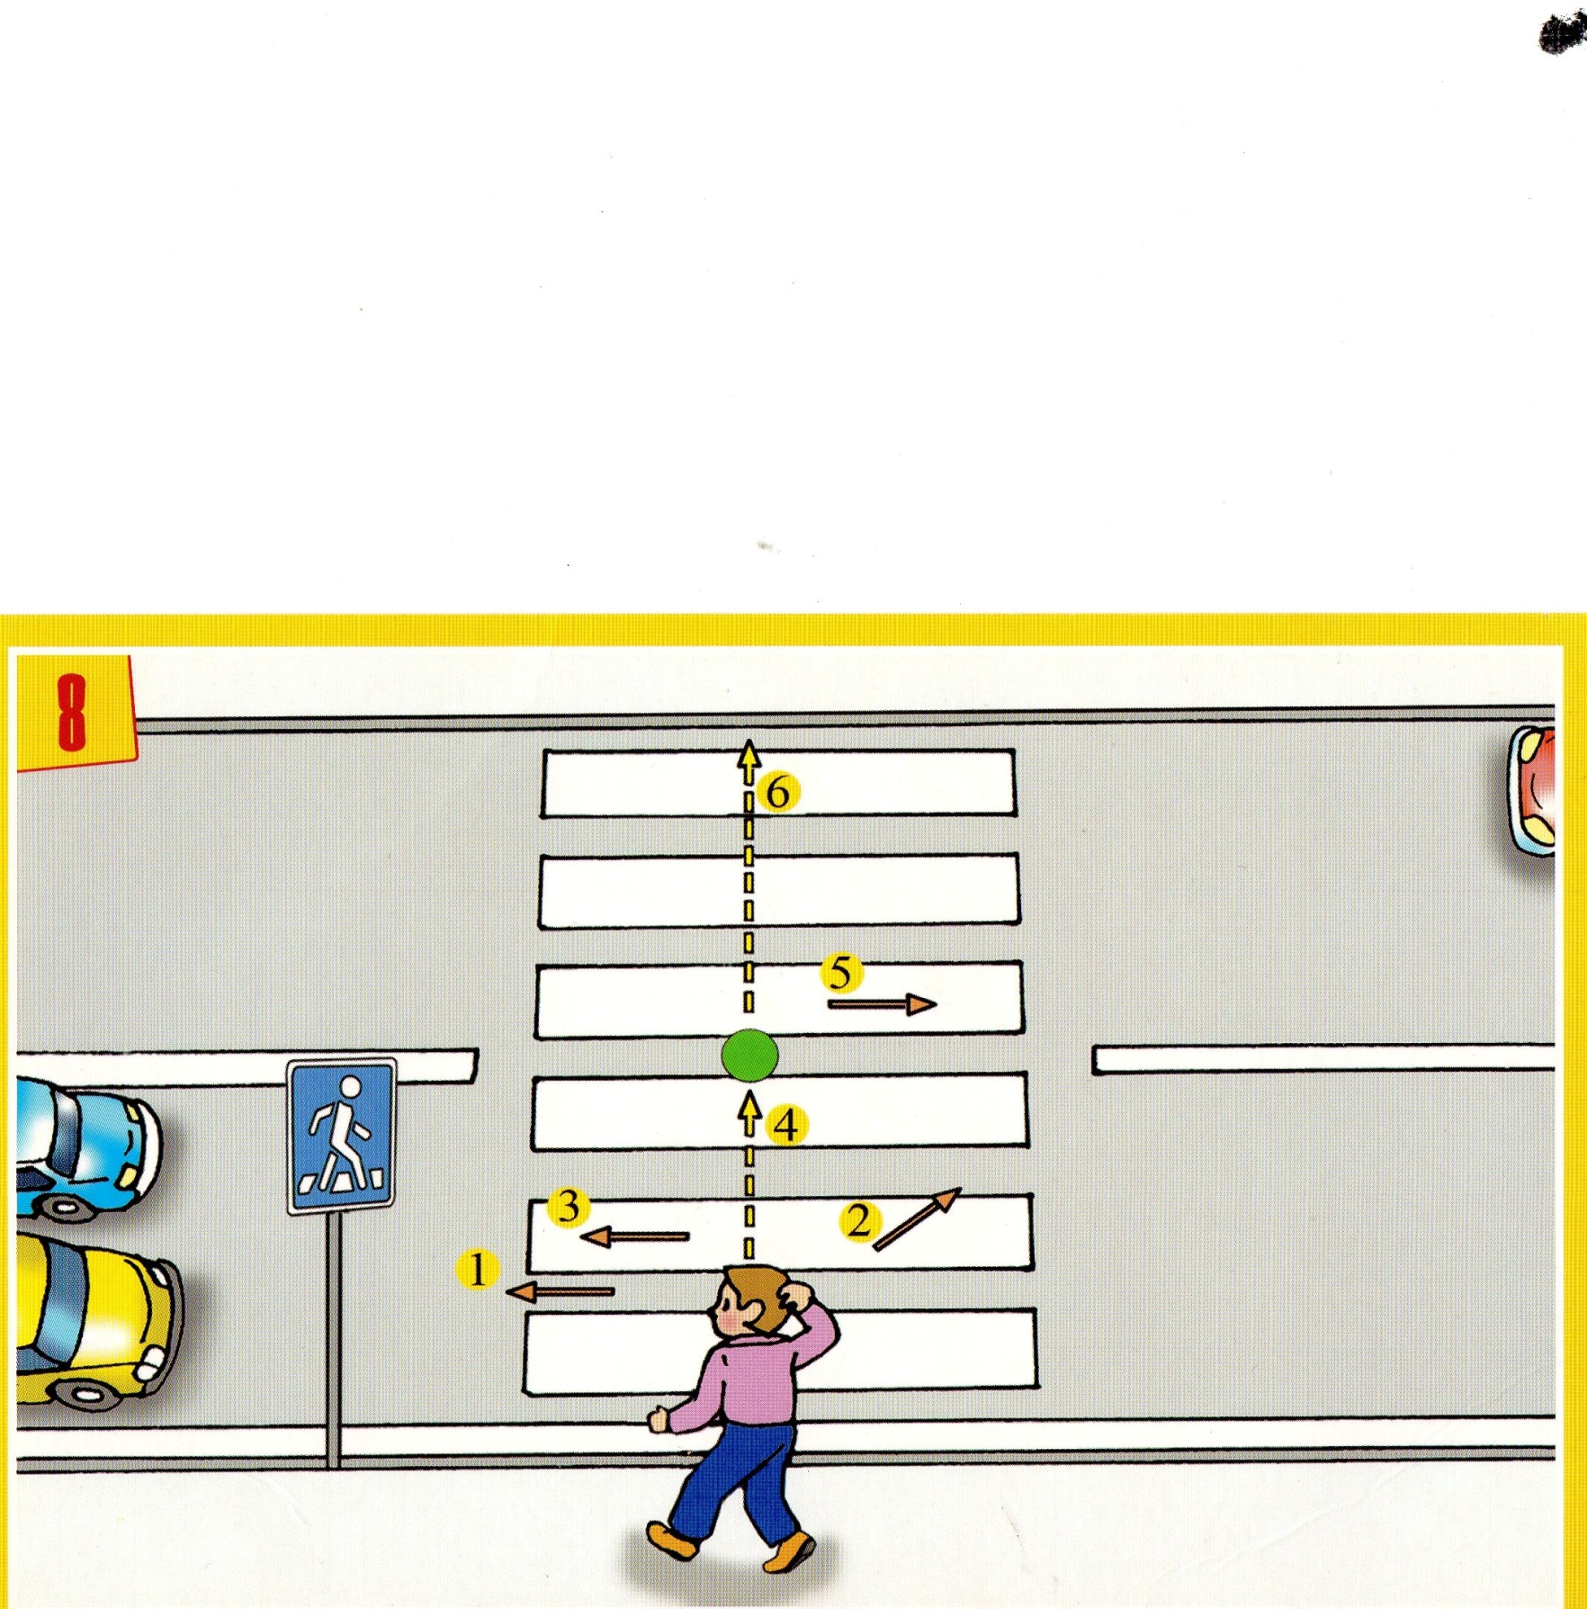

Slide 10
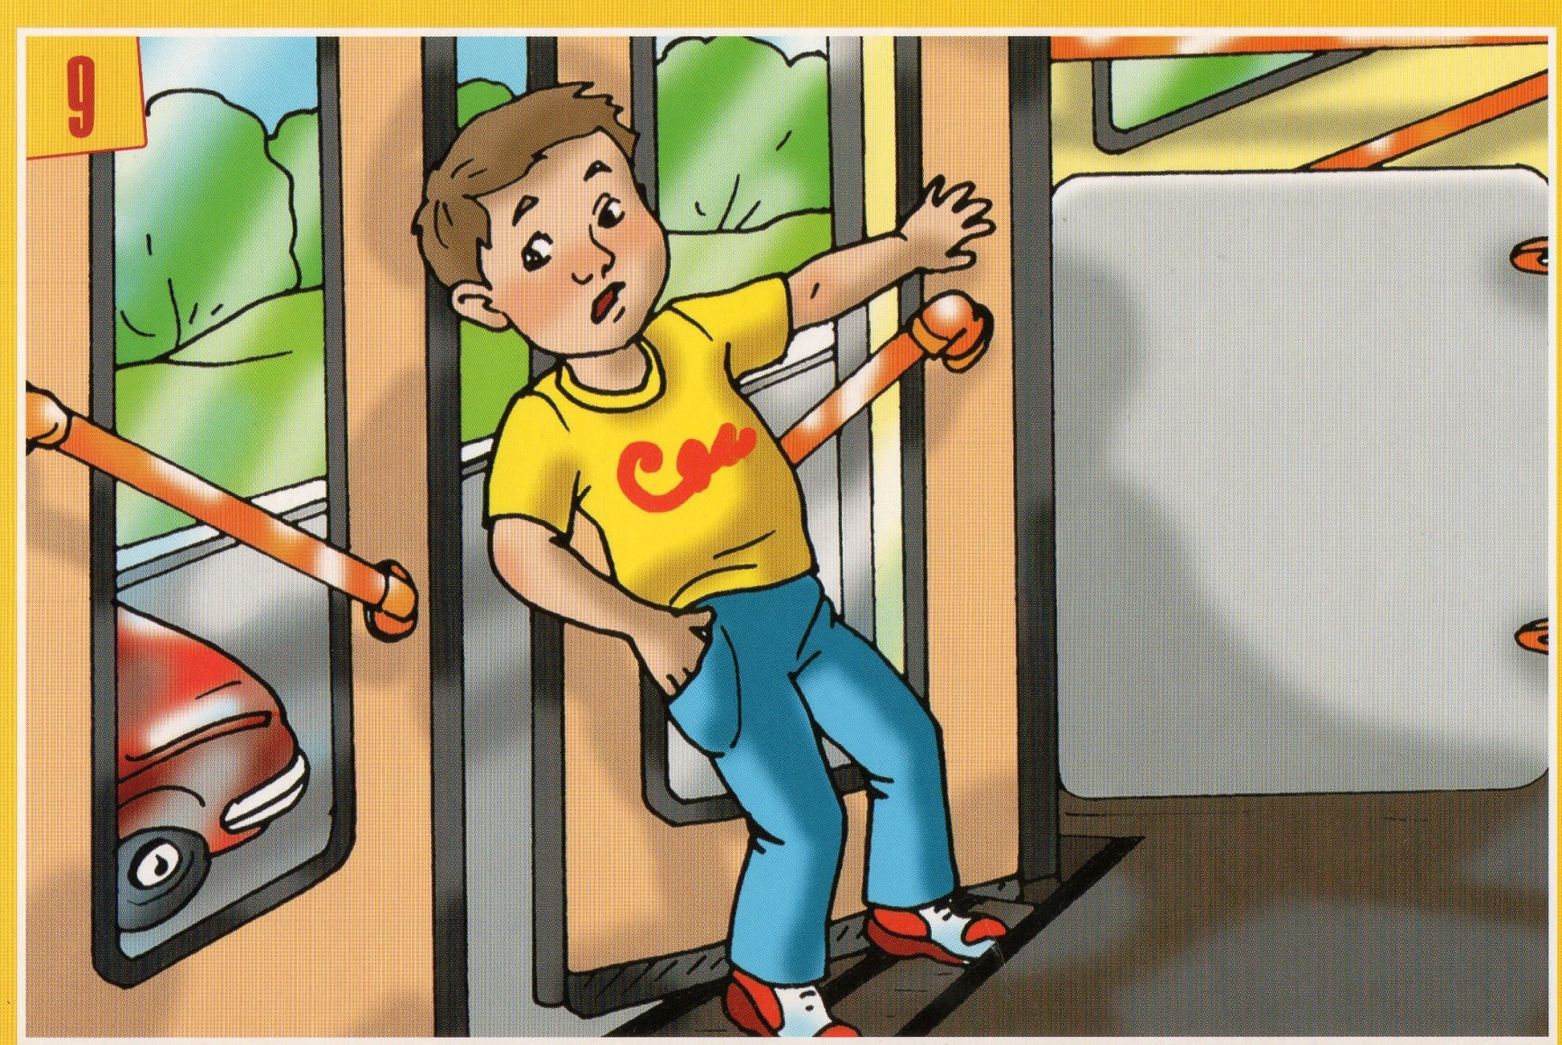

Slide 11
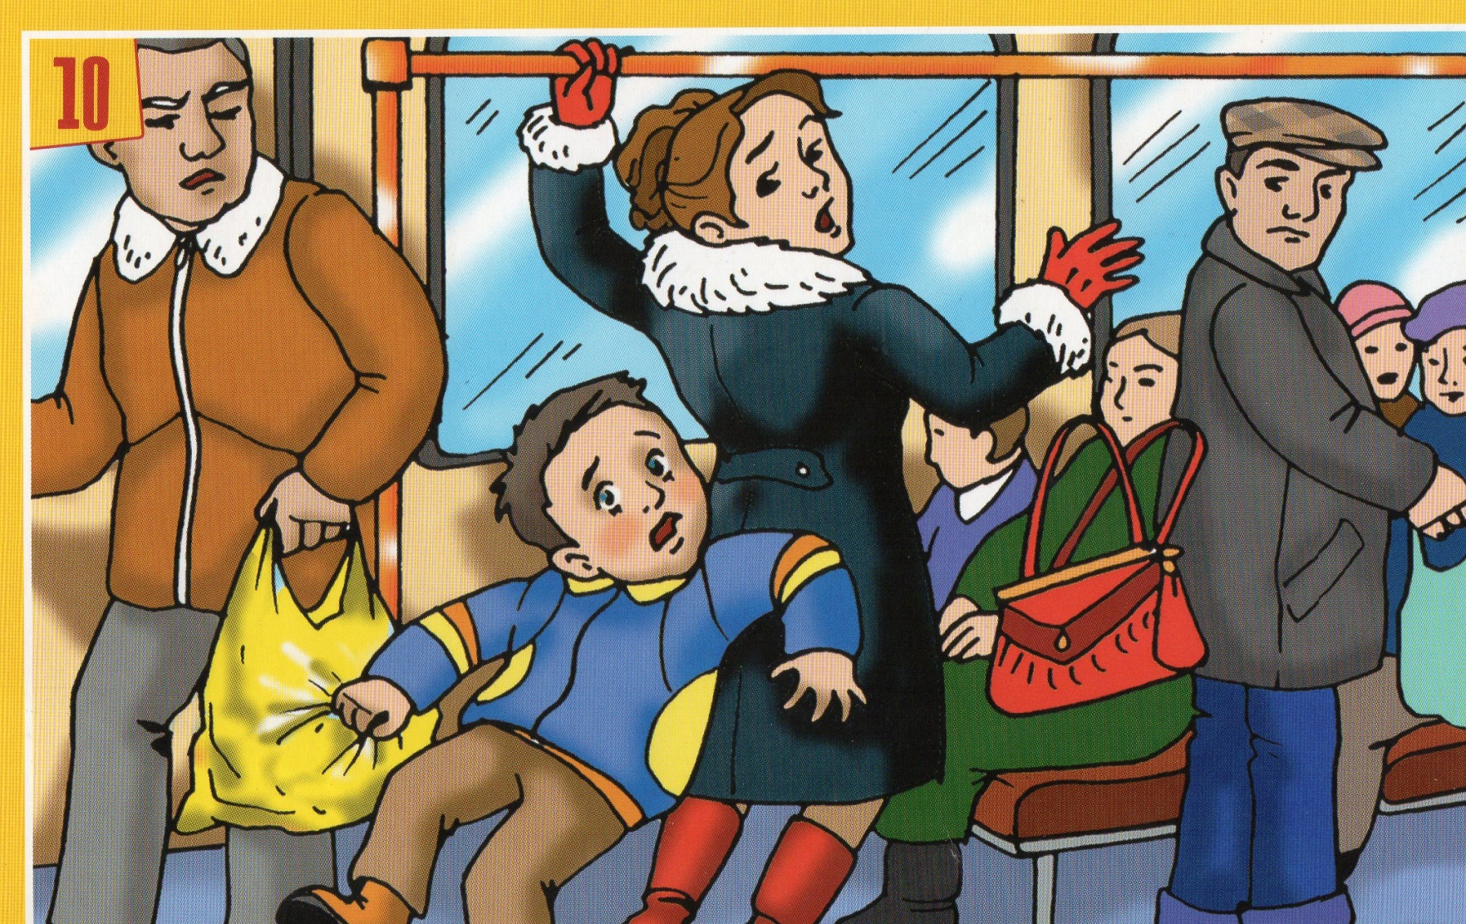

Slide 12
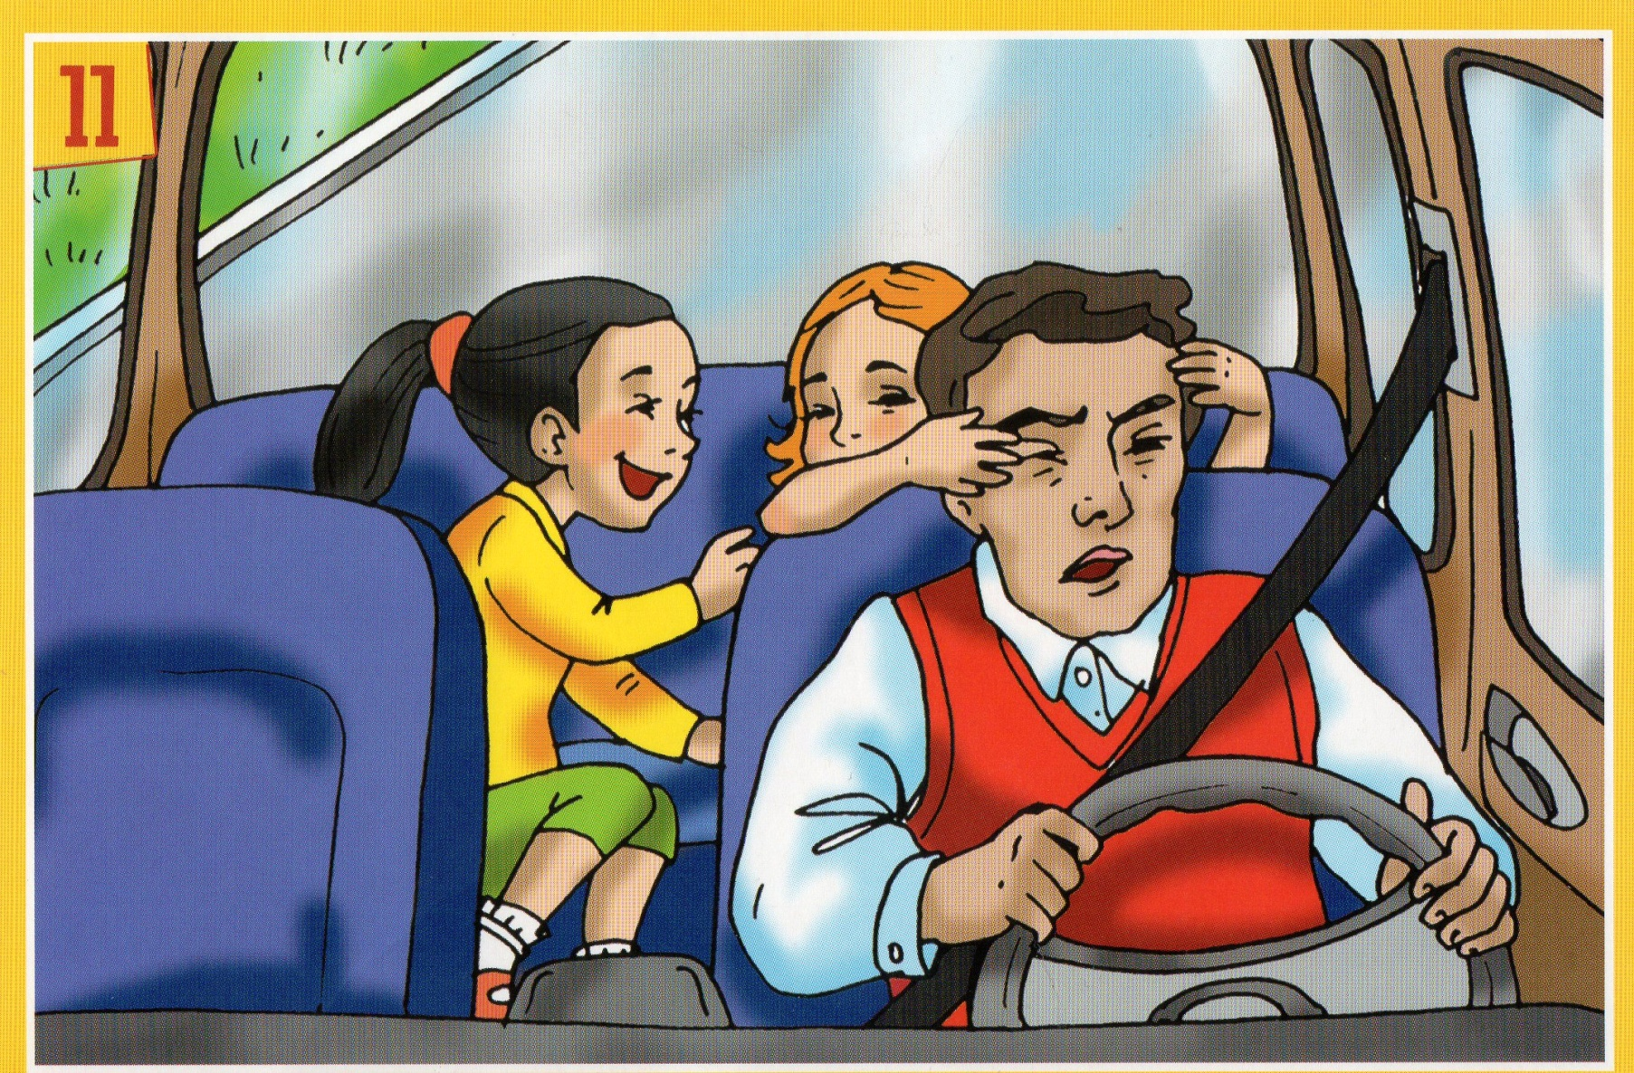

Slide 13
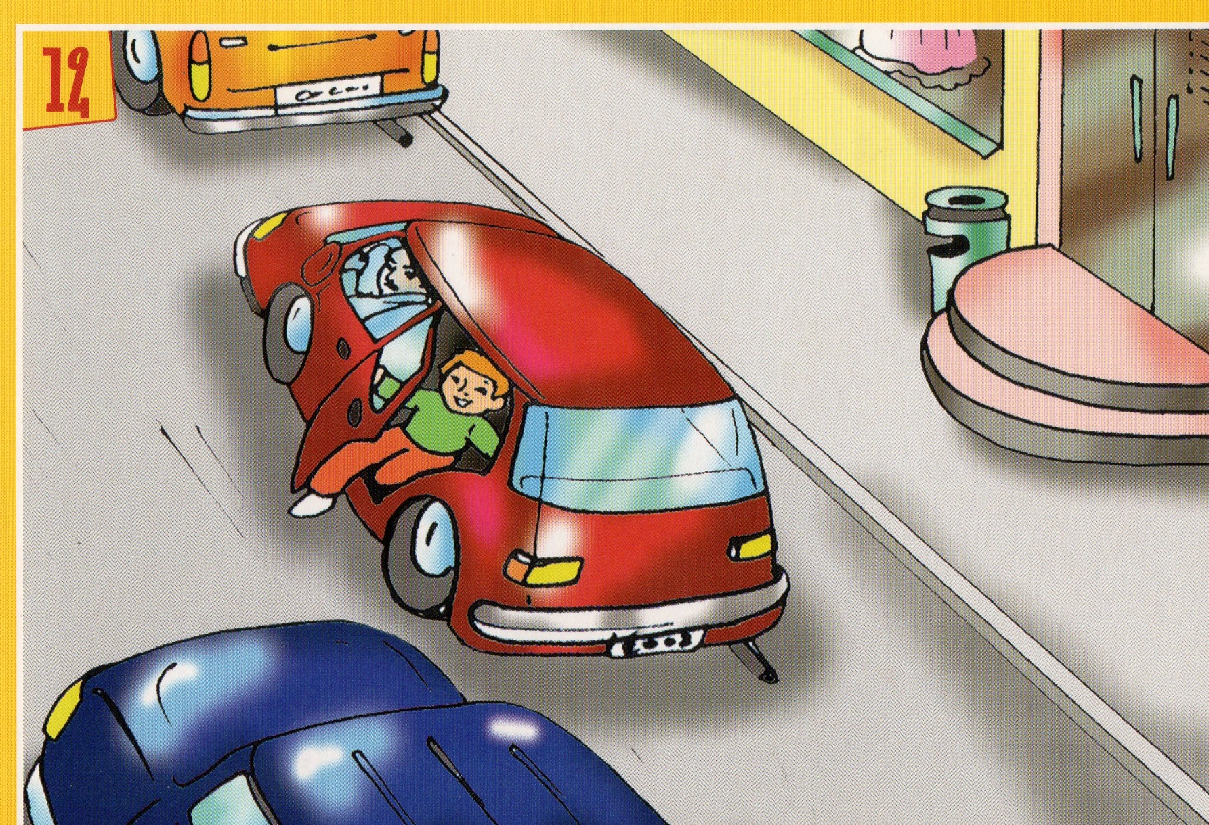

Slide 14
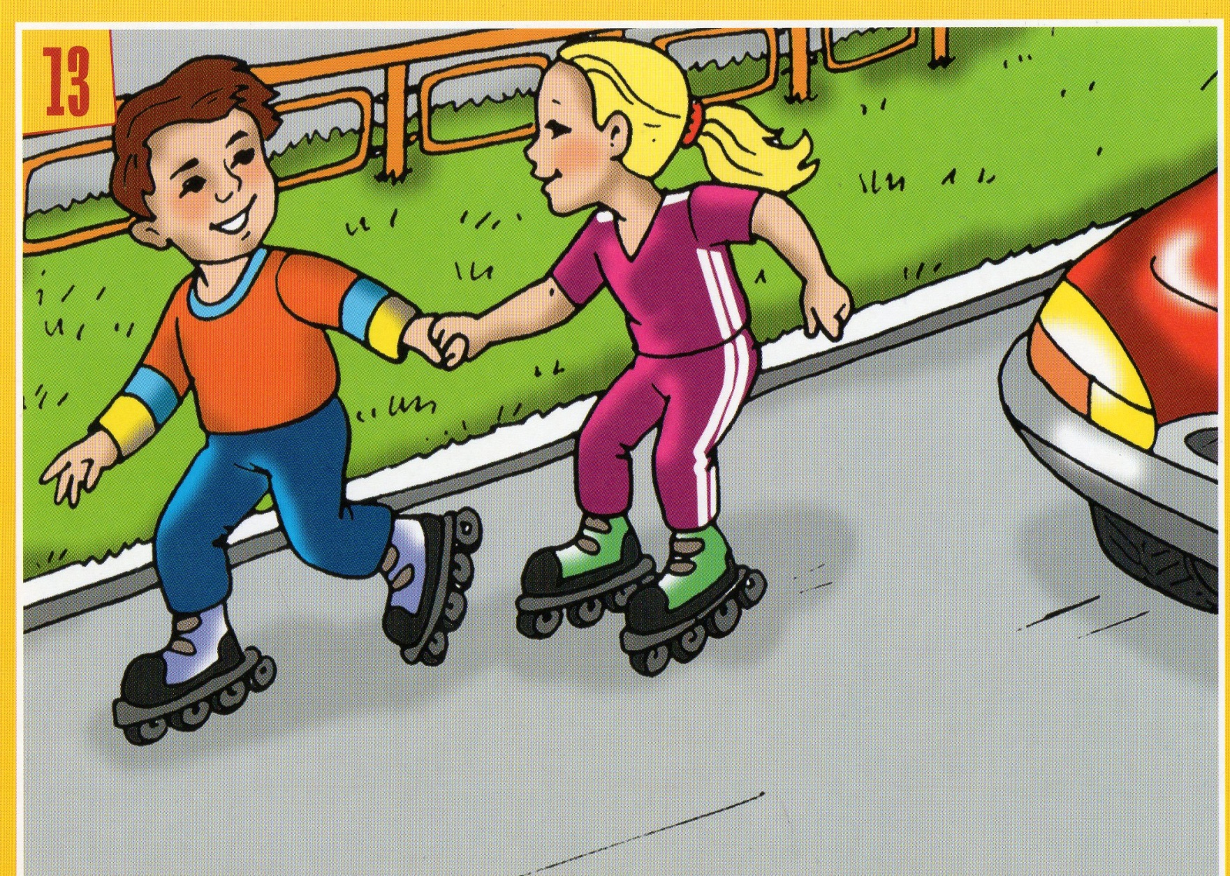

Slide 15
